Slide 1
ТЕКСТОВЫЕ ДОКУМЕНТЫ
СОВРЕМЕННЫЕ ТЕХНОЛОГИИ СОЗДАНИЯ И ОБРАБОТКИ ИНФОРМАЦИОННЫХ ОБЪЕКТОВ

Slide 2
Ключевые слова
информационные технологии
текст
редактирование
форматирование
шаблоны
макросы
структура документа
компьютерная лингвистика

Slide 3

Информационные технологии
!
Информационные технологии (ИТ) – совокупность методов, производственных процессов, программно-технических и лингвистических средств, объединён-ных с целью сбора, обработки, хранения, распространения, отображения и использования информации, представленной в цифровой форме.

Slide 4

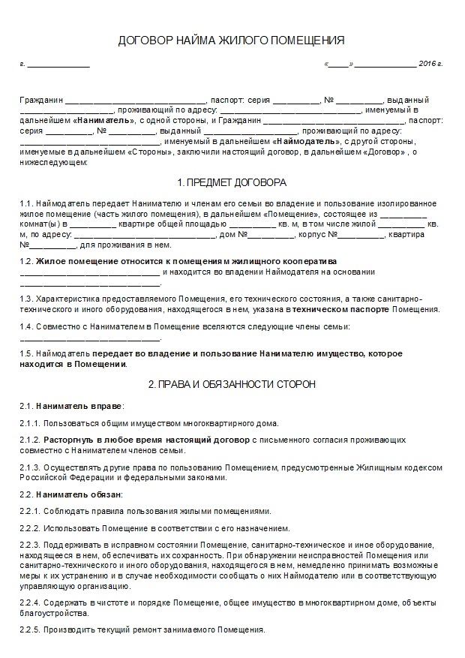

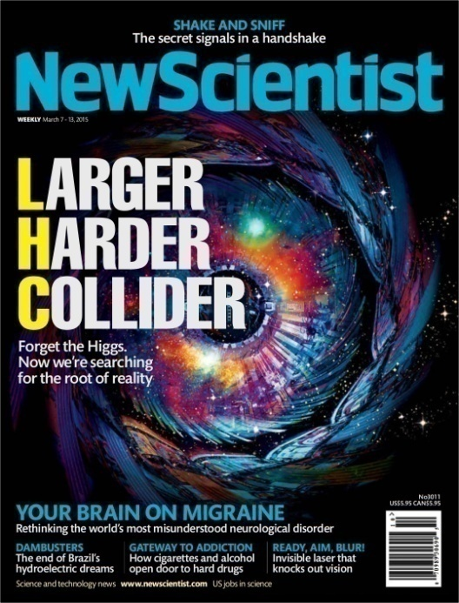
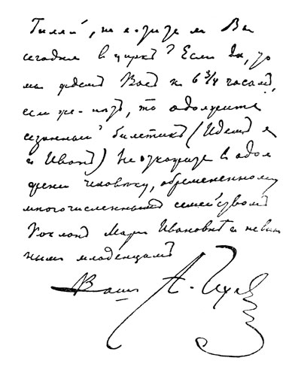
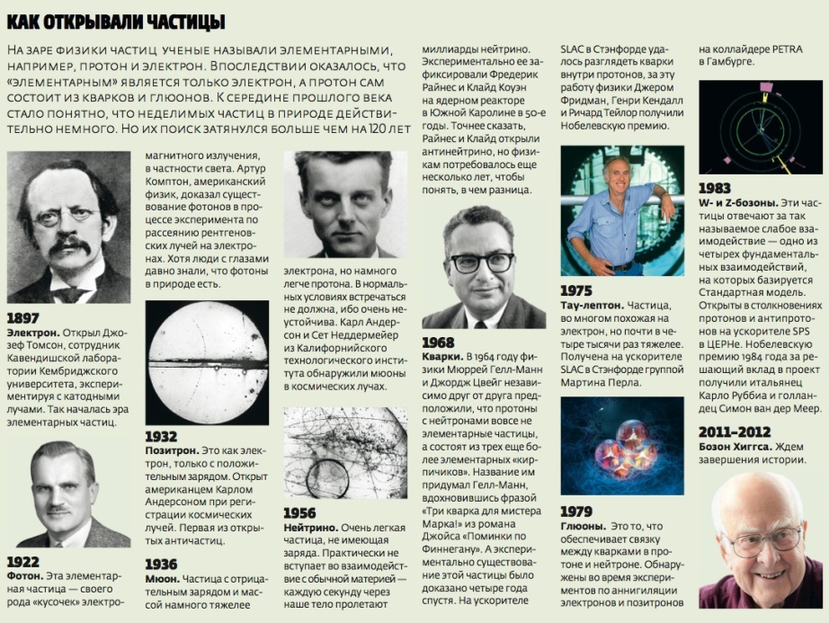
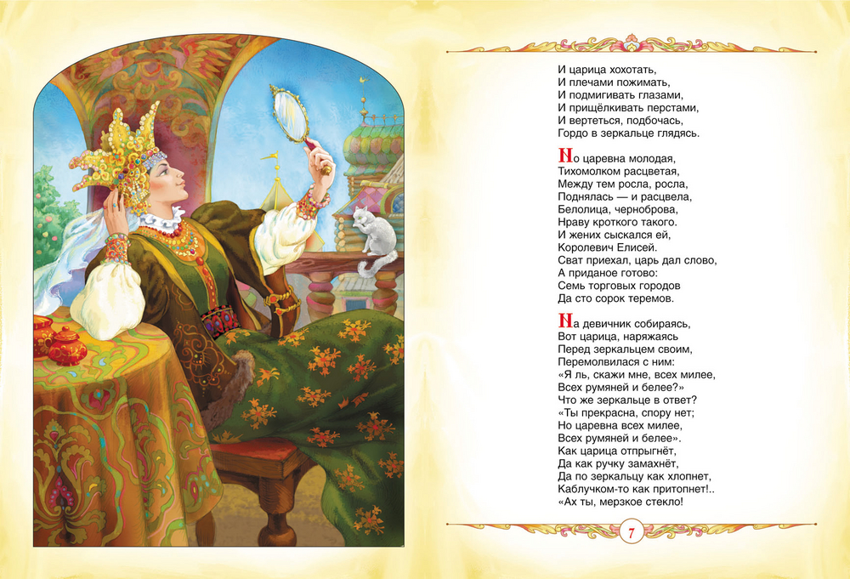
Текстовые документы
!
С позиции информатики, текст – последовательность знаков некоторого алфавита.
Виды текстовых документов
научный текст
деловой документ
рекламный документ
художественный текст
личный документ

Slide 5










Виды ПО для обработки текстов
Текстовые редакторы
Текстовые редакторы
Специальные программные средства
Подготовка научных текстов, содержащих математические, химические или другие формулы, сложные схемы и специфические обозначения, используемые в научных, учебных и технических публи-кациях и документах.
Электронные переводчики и словари
Предназначены для автома-тического перевода текстов с одного языка на другой, про-верки правописания текстов на разных языках. Особым видом словарей являются тезаурусы (словари, в которых слова связываются на основе каких-либо лексических отношений (синонимы, антонимы и т. п.).
Текстовые редакторы
Программы, которые помогают подготовить текст простой структуры, но не обладают необходимыми средствами оформления его для печати.
Текстовые процессоры
Более сложные (по сравнению с текстовыми редакторами) программные комплексы, поз-воляющие выполнить оформ-ление текста, точно задать его расположение, включить в него графические материалы.
Системы оптического распознавания текстов
Предназначены для преобра-зования отсканированного гра-фического изображения тексто-вого документа в текстовый формат.
Издательские системы
Комплекс программных средств, позволяющих выполнить весь цикл допечатной подготовки издания (импорт или набор текста, оформление, вставка сложных объектов и иллюстра-ций, вывод издания на печать).
Процесс создания страниц издания называют вёрсткой, а точную копию самого издания – оригинал-макетом.
Текстовые процессоры
Текстовые процессоры
Издательские системы
Издательские системы
Специальные программные средства
Специальные программные средства
Системы оптического распознавания текстов
Системы оптического распознавания текстов
система подготовки публикаций TEX
ABBYY Lingvo
PROMT
редактор Блокнот (в ОС Windows)
Microsoft Word
OpenOffice Writer
ABBYY FineReader
Adobe InDesign
QuarkXPress
Электронные словари и переводчики
Электронные словари и переводчики
Notes:
Комментарии.
Триггеры – кнопки слева. Учитель на свое усмотрение может выбрать объекты для более детального рассмотрения.
На вкладке «Системы оптического распознавания текста» появляется Лупа – переход на скрытый слайд (пример перевода текста с английского)

Slide 6
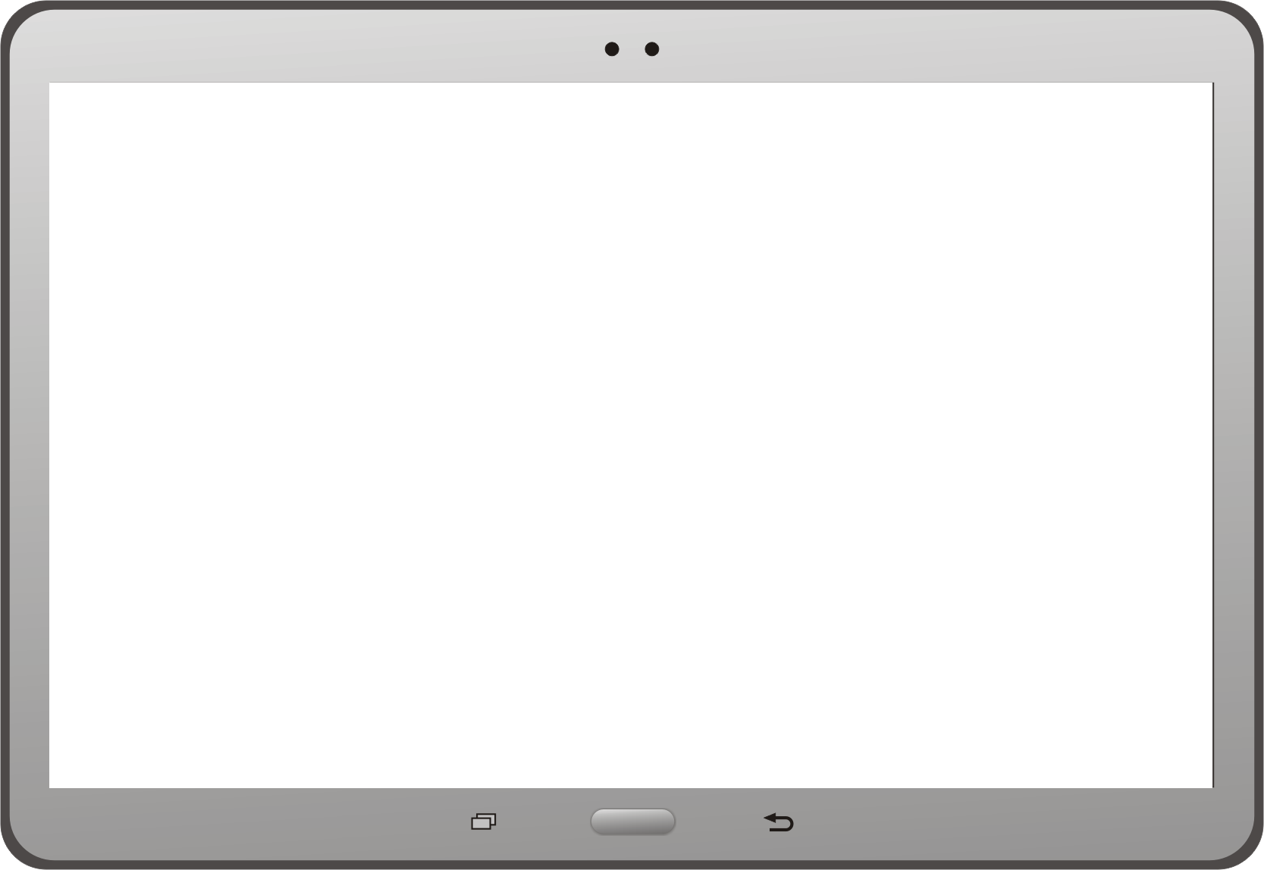
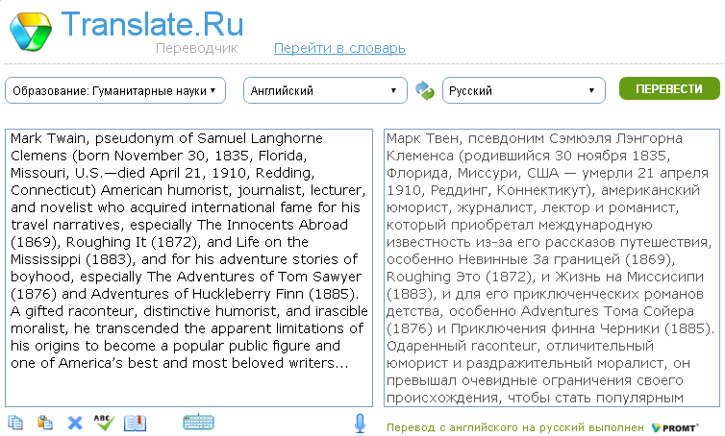
Перевод PROMT online

Slide 7

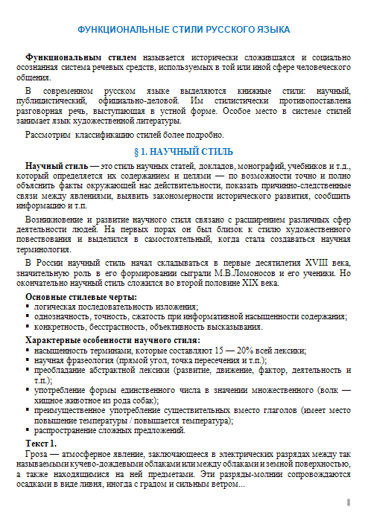
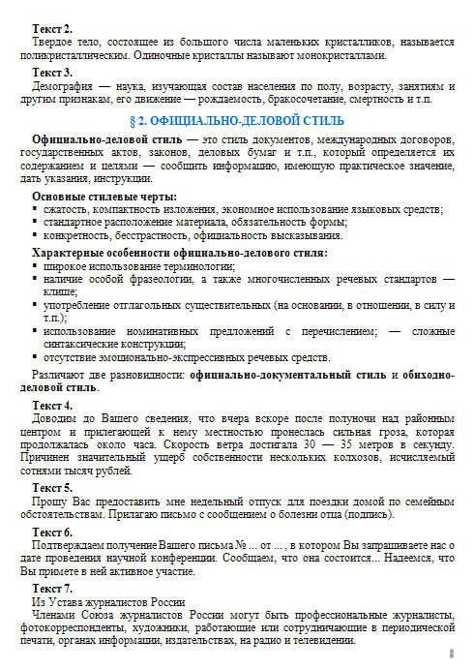


Создание текстовых документов на компьютере
ВВОД ТЕКСТА
ТЕКСТОВЫЙ ДОКУМЕНТ
РЕДАКТИРОВАНИЕ ТЕКСТА
ФОРМАТИРОВАНИЕ ТЕКСТА
Для облегчения анализа и последующего преобразо-вания текста очень важно соблюдать основные прави-ла его ввода, редактирования и форматирования.
!
Notes:
Комментарии.
На слайде три кнопки – для перехода на соответствующий раздел (обратно переход не предусмотрен).
Предназначены для того, чтобы можно было пропустить разделы «Ввод текста» и «Редактирование»

Slide 8

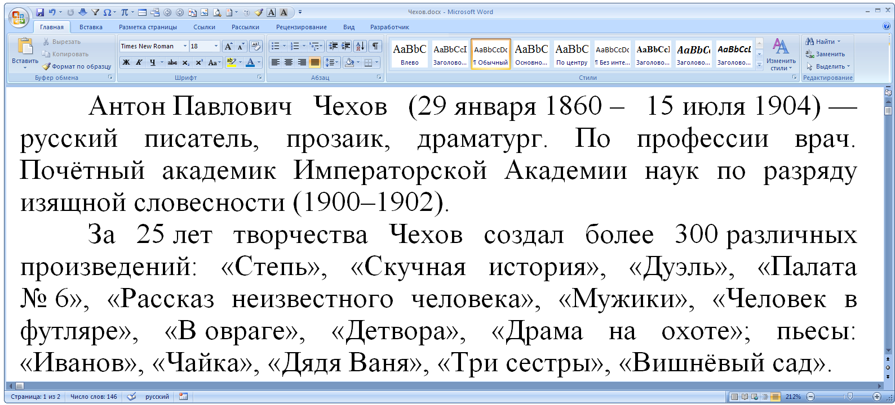
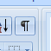
Ввод текста
При вводе и редактировании текста полезно включать режим отображения скрытых символов.

Slide 9
Основные правила ввода текста
Окончание абзаца маркируется нажатием клавиши Enter, позволяющей перейти на новую строку – первую строку нового абзаца.

Slide 10
Основные правила ввода текста
Между словами ставится только один пробел (в режиме показа скрытых символов пробел обозначается точкой).

Slide 11
Основные правила ввода текста
Кроме обычного пробела можно поставить «неразрывный пробел», который препятствует символам, между которыми он поставлен, располагаться на разных строчках.
CTRL + SHIFT + пробел

Slide 12
Основные правила ввода текста
Перед знаками препинания (такими как ; : . , ! ?) пробел не ставится, после – вводится один пробел или символ конца абзаца.

Slide 13
Основные правила ввода текста
Тире и длинное тире с двух сторон выделяется пробелами.
Дефис и цифровое тире пишется слитно с текстом.

Slide 14
Основные правила ввода текста
После открывающих и перед закрывающими скобками { } ( ) [ ], а также кавычками пробел не вводится.

Slide 15
Редактирование текста
Перемещение фрагментов
Копирование фрагментов
Удаление фрагментов
Поиск и замена фрагментов
Проверка правописания
Автоперенос
Операции редактиро-вания позволяют изме-нить уже созданный электронный документ путём добавления или удаления фрагментов, перестановки частей документа, слияния не-скольких файлов, раз-биения единого доку-мента на несколько более мелких и т. д.
РЕДАКТИРОВАНИЕ

Slide 16

Форматирование документа
Совокупность значений свойств объекта называют форматом объекта, а изменение этих значений – форматированием объекта.
!
Символ
Свойства объекта:
шрифт (гарнитура)
размер (кегль)
цвет
начертание: полужирное, курсив, подчеркнутый
видоизменение: надстрочный, подстрочный, … и др.
Слово
Свойства объекта:
межзнаковый интервал: обычный, разреженный, уплотненный и др.
Абзац
Свойства объекта:
отступы: от границ левого и правого полей, первой строки
выравнивание: по левому краю, по правому краю, по центру, по ширине
междустрочный интервал (интерлиньяж)
расстояние между абзацами и др.
Страница
Свойства объекта:
размеры страницы: А4, А5, …
ориентация: книжная, альбомная
размеры полей
колонтитулы (графическое изображение или текст, которые располагаются в нижней и верхней части страницы документа) и др.
Список
Свойства объекта:
вид списка: маркированный, нумерованный, многоуровневый и др.
Таблица
Свойства объекта:
количество строк и столбцов
высота строк
ширина столбцов
границы
заливка и др.
Графическое изображение
Свойства объекта:
тип
размер
положение
обтекание текстом: вокруг рамки, по контуру, за текстом, перед текстом, … и др.
Символ
Слово
Абзац
Страница
Список
Таблица
Рисунок
Notes:
Комментарии.
Триггеры – закладки справа. Учитель на свое усмотрение выбирает (или не выбирает) объекты для рассмотрения. Можно пропустить

Slide 17
Прямое и стилевое форматирование
Операции форматирования могут применяться как к отдельным объектам текстового документа, так и ко всему документу в целом. В первом случае говорят о прямом форматировании, во втором – о стилевом.
Смысл стилевого форматирования заключается в том, что структурным элементам, несущим одну и ту же функциональную нагрузку (например, заголовкам одного уровня, основному тексту, примерам и т. д.), назначается определённый стиль форматирования – набор параметров форматирования (шрифт, его начертание и размер, абзацные отступы, междустрочный интервал и др.).
Стиль – имеющий имя набор значений свойств объектов каждого типа, входящих в текстовый документ.
!

Slide 18
Основные правила оформления текстов
основной текст документа оформляется в одном формате, другой формат можно использовать для выделения заголовков, отдельных смысловых фрагментов;
размер символов и междустрочный интервал следует подбирать такими, чтобы текст читался легко;
количество разных цветов и шрифтов в документе не должно превышать трёх;
цветовая гамма должна отвечать назначению документа;
однотипную информацию целесообразно представлять в списках и таблицах;
графические изображения (рисунки, диаграммы, схемы) должны дополнять содержание текста, разъяснять или иллюстрировать его отдельные моменты; графические изображения следует оформлять в едином стиле;
на всех страницах документа рекомендуется делать одинаковый фон и поля

Slide 19
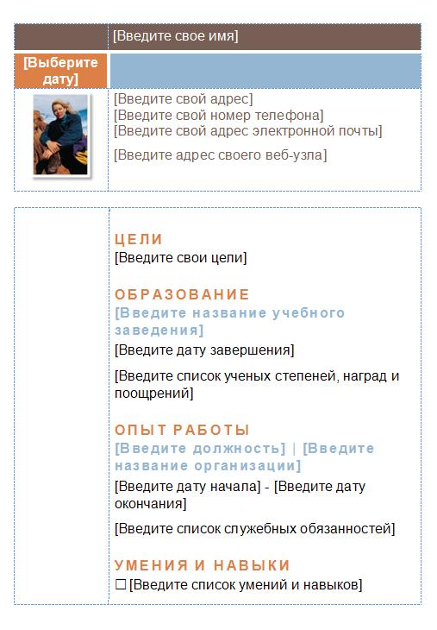
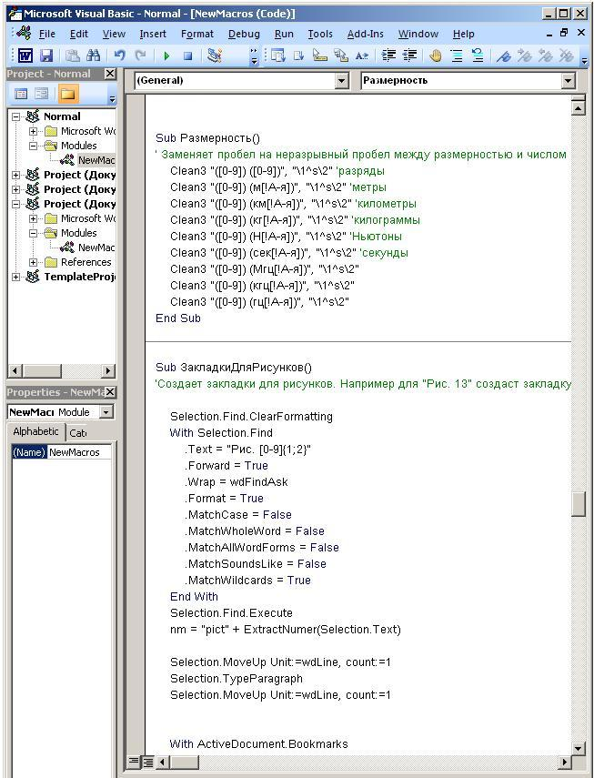
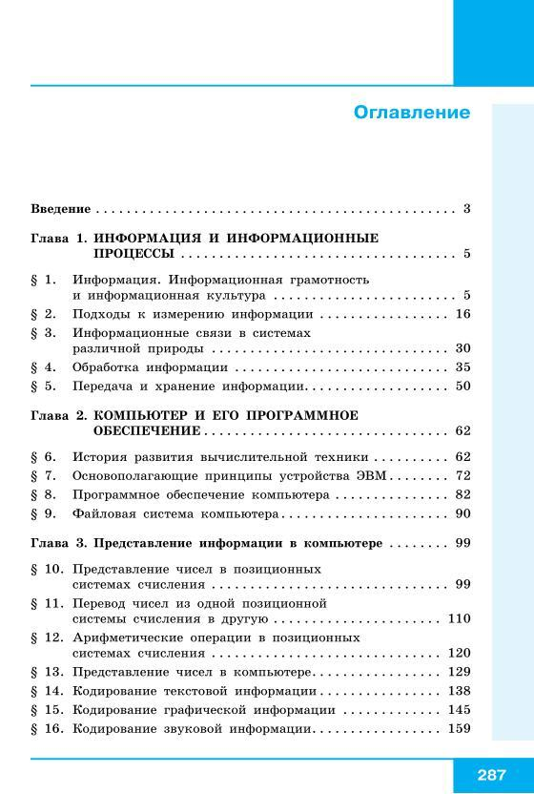


Средства автоматизации процесса создания документа
Шаблоны
Макросы
Структура документа
Использование шаблонов, макросов и средств, обеспечивающих работу со структурными компонентами документа, автоматизирует процесс создания документа.
Notes:
Комментарии
Гиперссылки – переходы на скрытые слайды. Выбор на усмотрение учителя

Slide 20
Шаблоны
Шаблон – отформатированный определённым образом документ-заготовка, который хранится в отдельном файле и используется в качестве основы для создания новых документов определённого типа.
!
В Microsoft Word все шаблоны распределены на три группы:
установленные шаблоны (письма, факсы, резюме, отчёты и др.);
шаблоны на веб-сайте Microsoft Office Online (поздравительные открытки, визитки, сертификаты, грамоты, календари и др.);
шаблоны пользователя.
Шаблон Резюме (Microsoft Word)

Slide 21
Макросы
Макрос – последовательность команд, сгруппиро-ванных в одну макрокоманду, для автоматического выполнения определённого задания.
!
Основное назначение макроса состоит в том, чтобы освободить пользователя от многократного повторения одно-образных действий во время обработки текстового документа, вы-полнить за него рутинную работу.
Макрос создаётся один раз, сохра-няется в шаблоне или документе и может многократно выполняться для автоматизации обработки документа.

Slide 22
Структура документа
!
Структура документа – иерархическая схема размещения составных частей документа.
!
Оглавление документа – пере-чень названий структурных частей документа, упорядочен-ных в соответствии с его иерархической схемой, с указа-нием соответствующих номеров страниц.

Slide 23
Компьютерная лингвистика
Другие возможности автоматизации обработки текстовой информации:
поиск текста в общем массиве по заданным нечётким признакам
рубрицирование текста – разбиение поступающего потока текстов на тематические подпотоки в соответствии с заранее заданными рубриками
реферирование текста – подготовка его сокращённой версии
перевод текста с одного языка на другой
анализ текста на предмет выявления заимствований

Slide 24
Самое главное
Информационные технологии (ИТ) - это совокупность методов, производственных процессов, программно-технических и лингвистических средств, объединённых с целью сбора, обработки, хранения, распространения, отображения и использования информации, представленной в цифровой форме.
С позиции информатики, текст - это последовательность знаков некоторого алфавита.
Существует множество программных продуктов, предназначенных для работы с текстовой информацией.
При подготовке текстовых документов на компьютере используются три основные группы операций: ввод, редактирование, форматирование.

Slide 25
Самое главное
Автоматизация процесса создания текстовых документов обеспечивается за счёт возможности работы с фрагментами, проверки правописания, стилевого форматирования, а также использования шаблонов, макросов и средств, обеспечиваю-щих работу со структурными компонентами документа.
Компьютер помогает решить множество других задач, связанных с обработки текстовой информации:
• поиск текста в общем массиве по заданным нечётким признакам;
• рубрицирование текста;
• реферирование текста;
• перевод текста с одного языка на другой;
• анализ текста на предмет выявления заимствований.

Slide 26
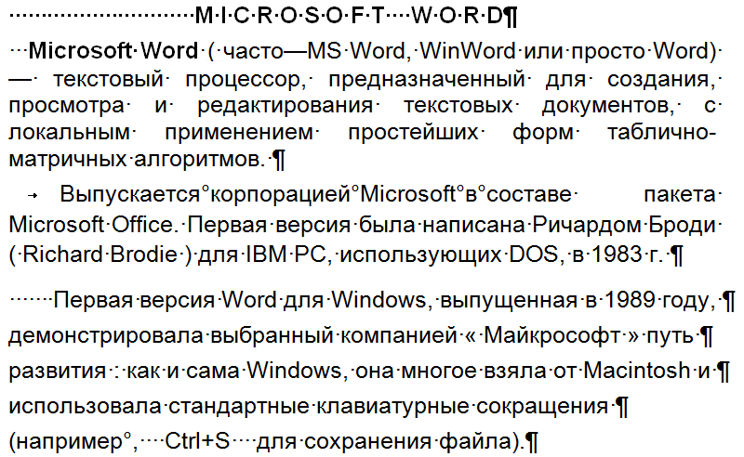
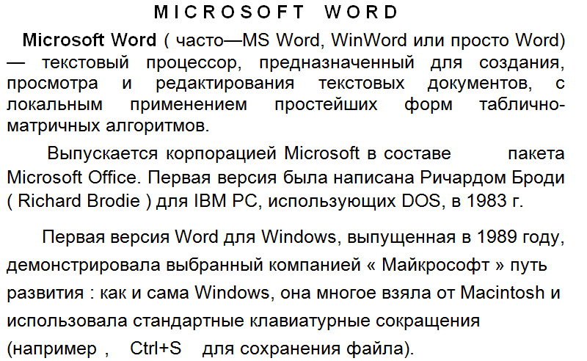
Давайте обсудим
Какие ошибки были допущены при наборе текста?
ПОДСКАЗКА
Notes:
Комментарии
Чтобы ошибки стали более заметными рекомендуется «включить режим спецсимволов» (квадратик в правом верхнем углу)

Slide 27
Информационные источники
http://teknolojikanneler.com/wp-content/uploads/2014/01/internet_turknet_2013.jpg
http://www.mipkif.ru/images/photo/kart-palec.jpg
https://img-fotki.yandex.ru/get/6844/135958876.5/0_14bd65_ac5a341d_orig
http://www.rusrep.ru/images/upload/194561_photo.jpeg
http://ideafixvl.ru/uploads/cat/5/ETZtskgm08e_1.jpg
http://apchekhov.ru/books/item/f00/s00/z0000013/st002.shtml
https://ru.wikipedia.org

